Slide 1



Proyecto Dr.House
Daniel Rivera Miranda
Miguel Ceballos Sánchez
1º DAM

Slide 2
Control
de
Versiones
GitHub

Slide 3
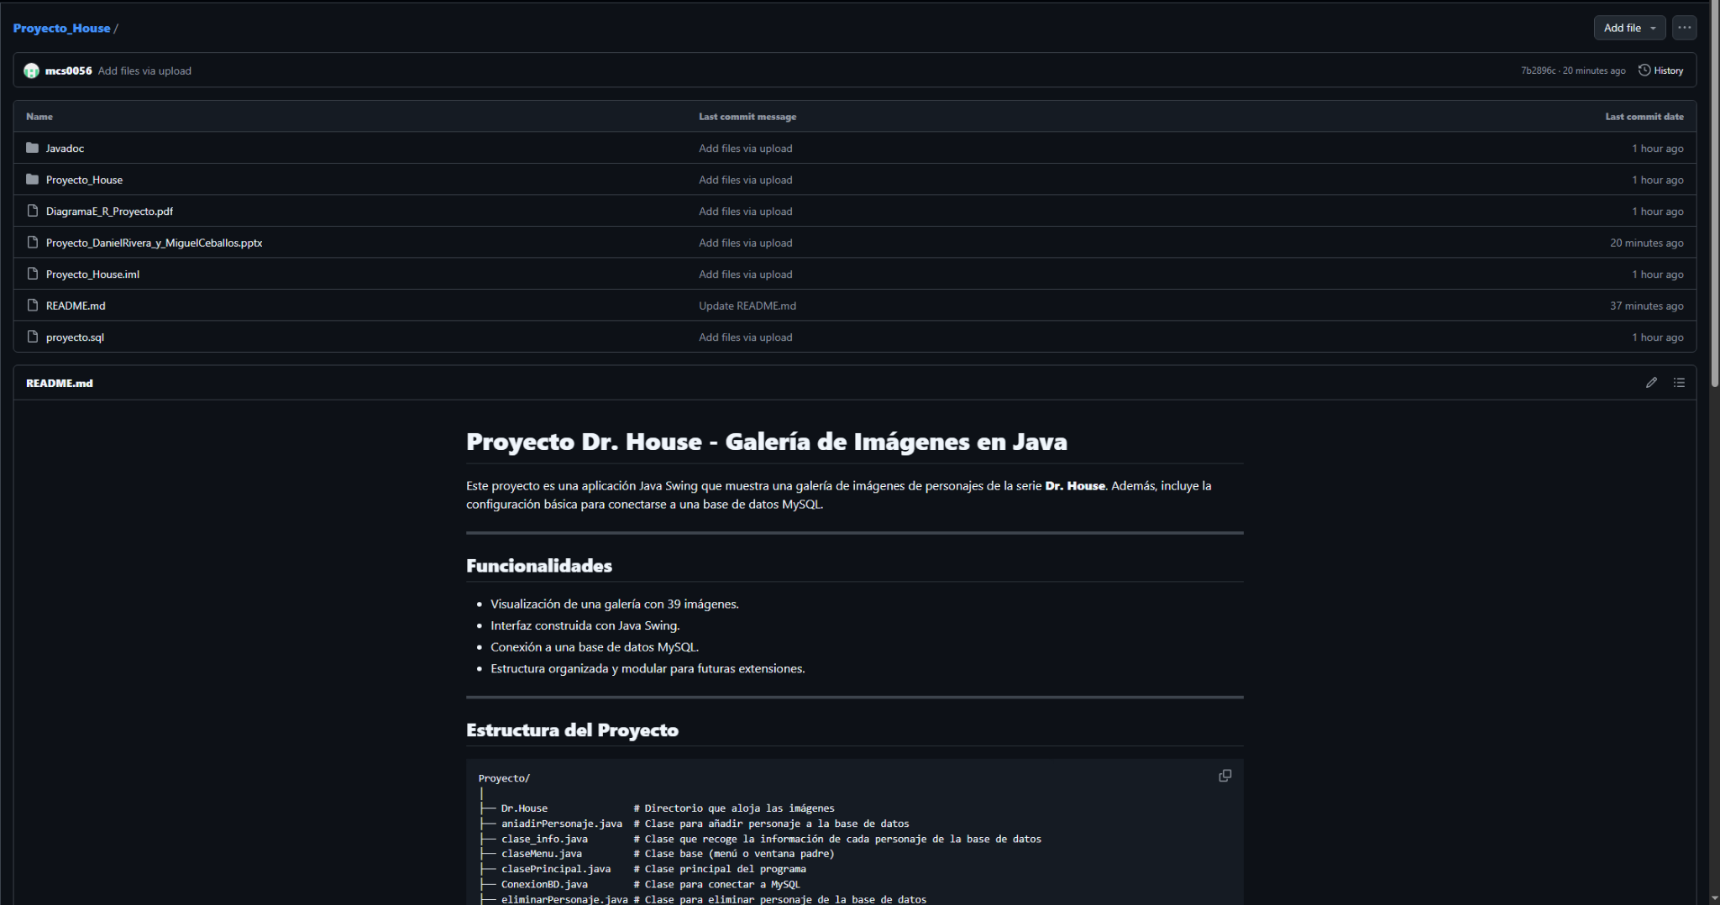
Repositorio de GitHub

Slide 4
Pruebas
Unitarias
JUnit5

Slide 5
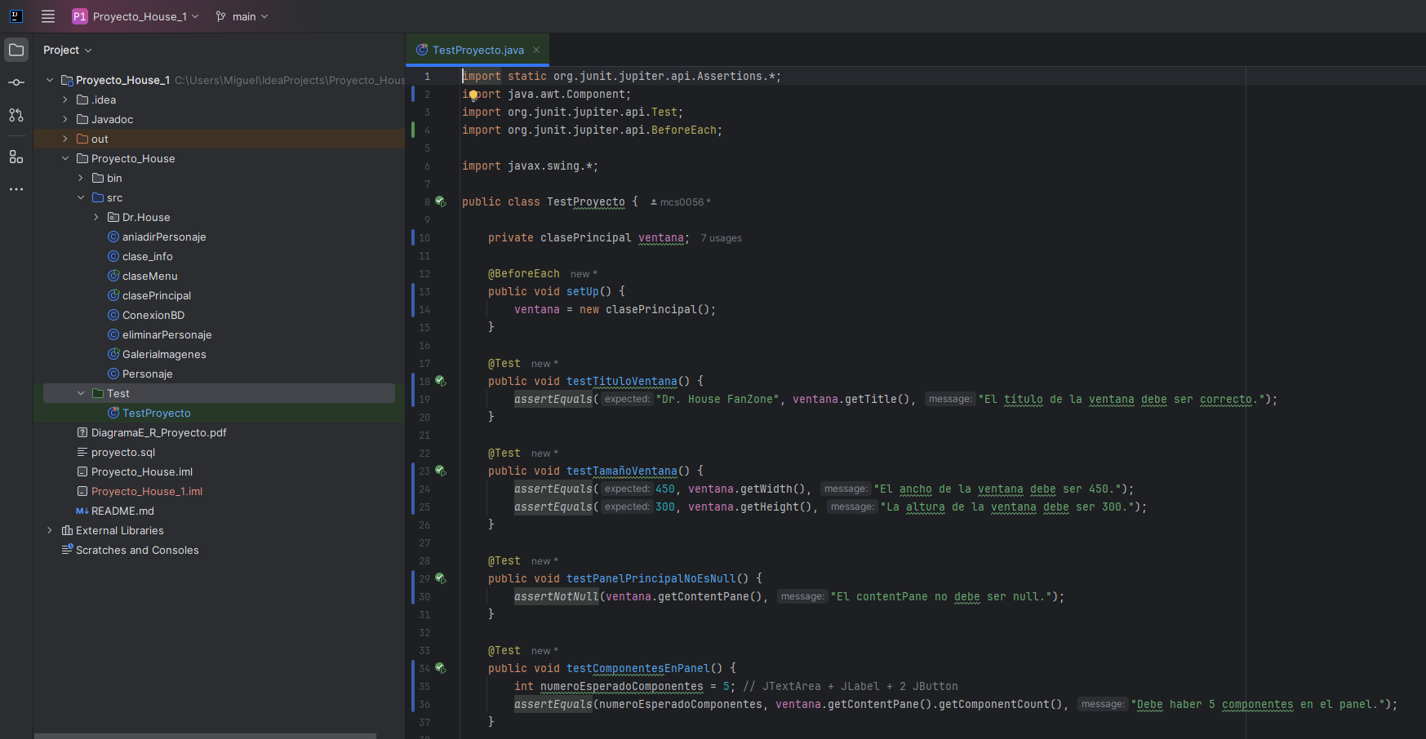
Pruebas Unitarias

Slide 6
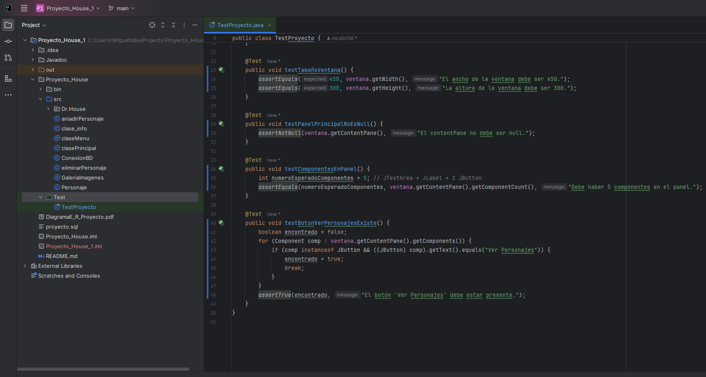
Pruebas Unitarias

Slide 7
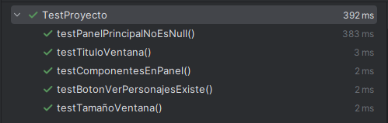
Pruebas Unitarias
Esto nos indica que los 5 métodos están correctamentes creados y cumplen bien con su función.

Slide 8
Depuración
y
Refactorización
Eclipse

Slide 9
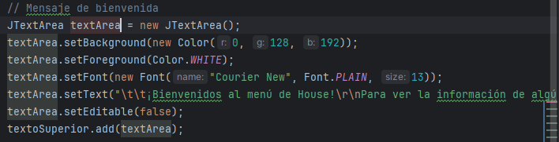
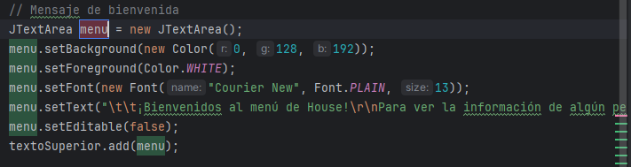
Refactorización
Antes de renombrar la variable:
Después de renombrar la variable:

Slide 10
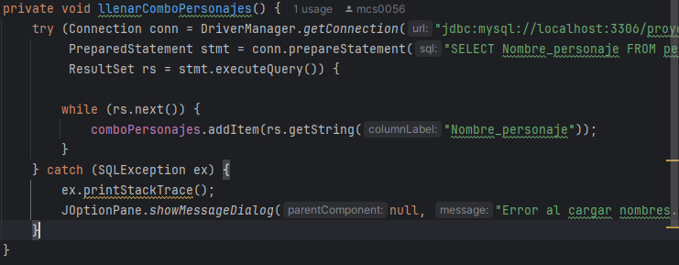
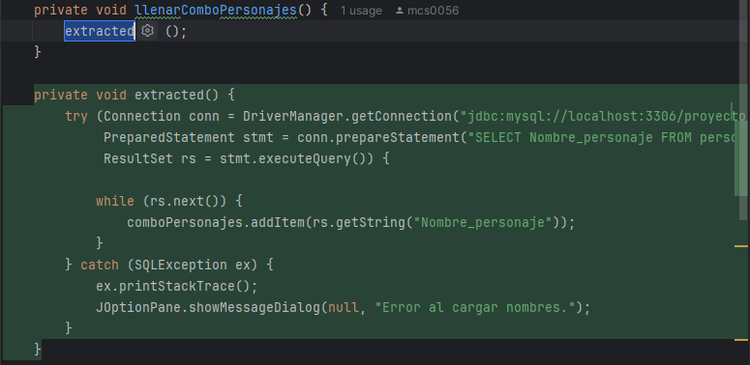
Refactorización
Antes de extraer el método:
Después de extraer el método:

Slide 11
Documentación
README.md

Slide 12
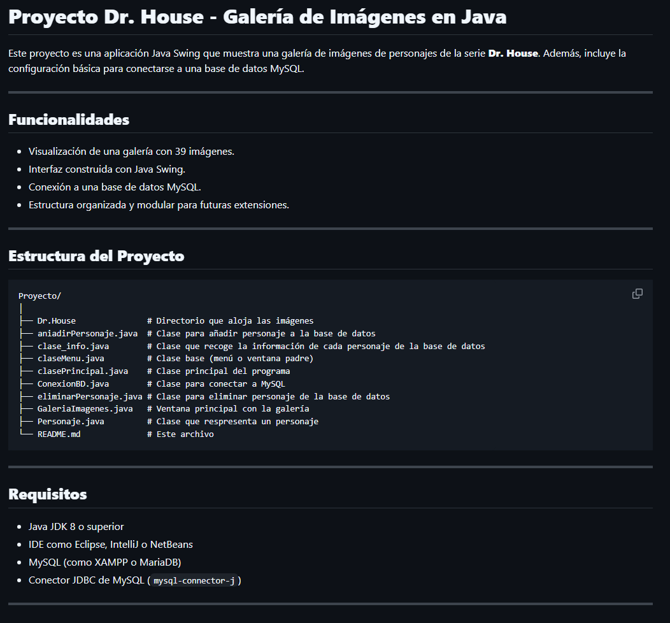
README.md

Slide 13
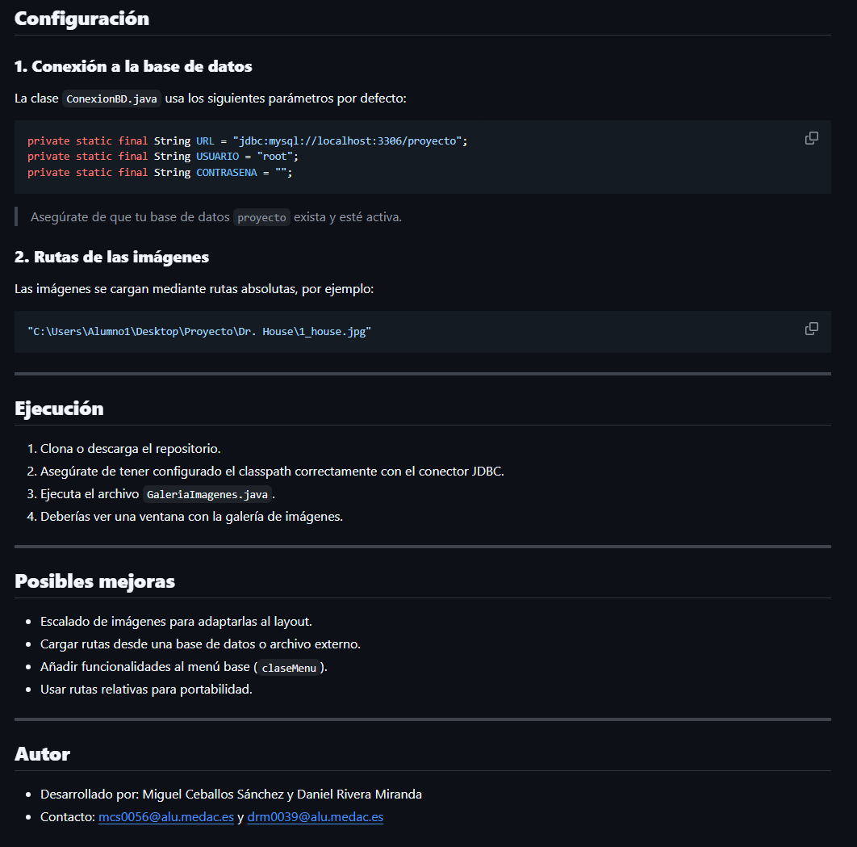
README.md

Slide 14
Documentación
JavaDoc

Slide 15
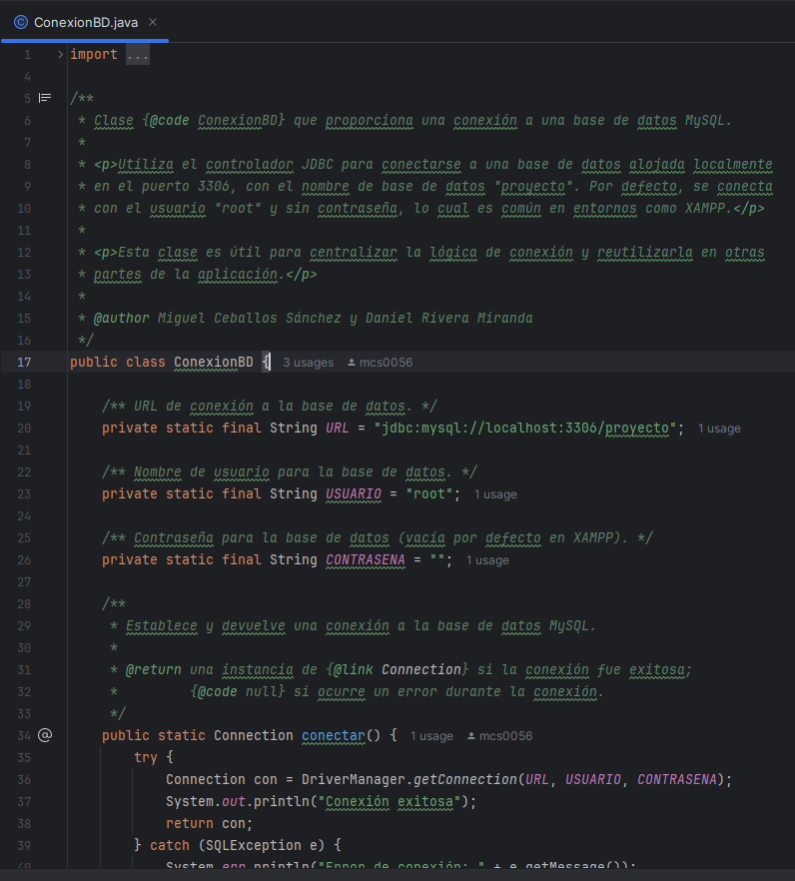
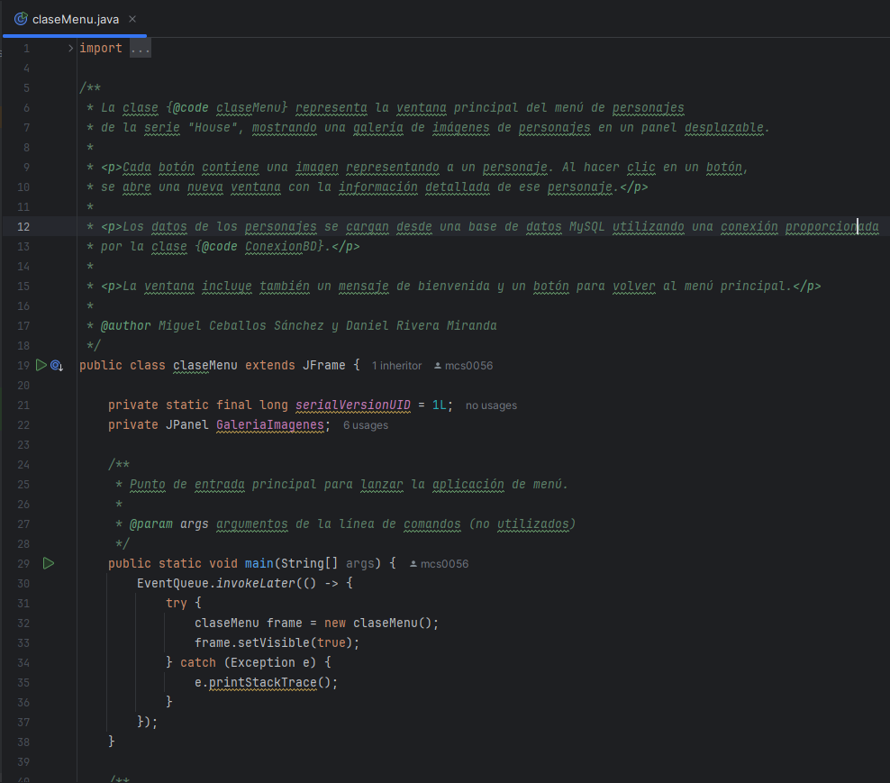
JavaDoc

Slide 16
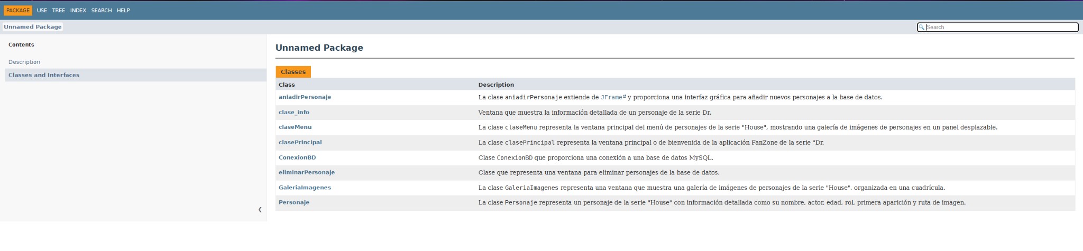
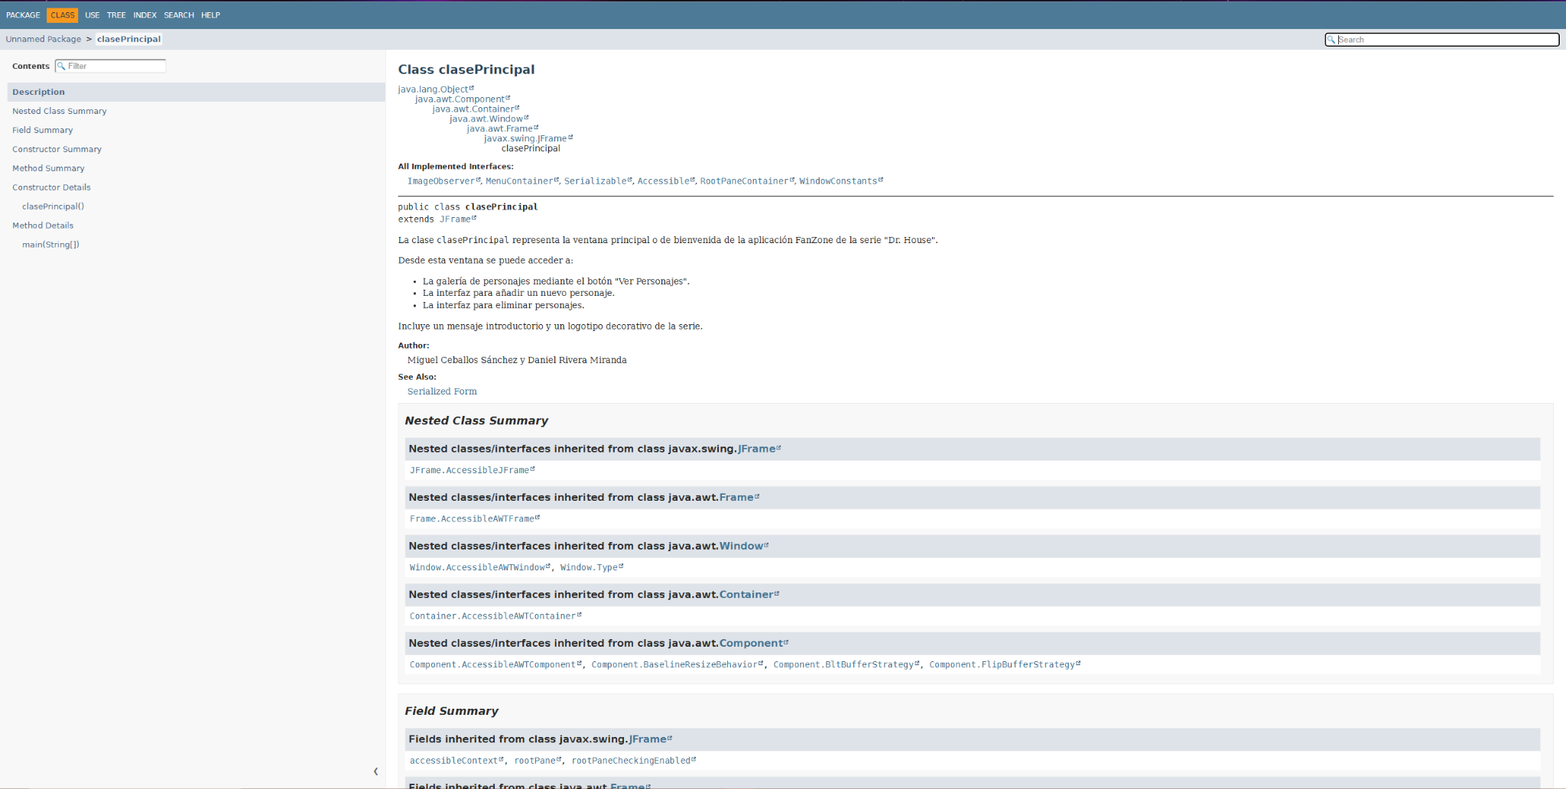
JavaDoc

Slide 17
Proyecto Dr.House

